Slide 1
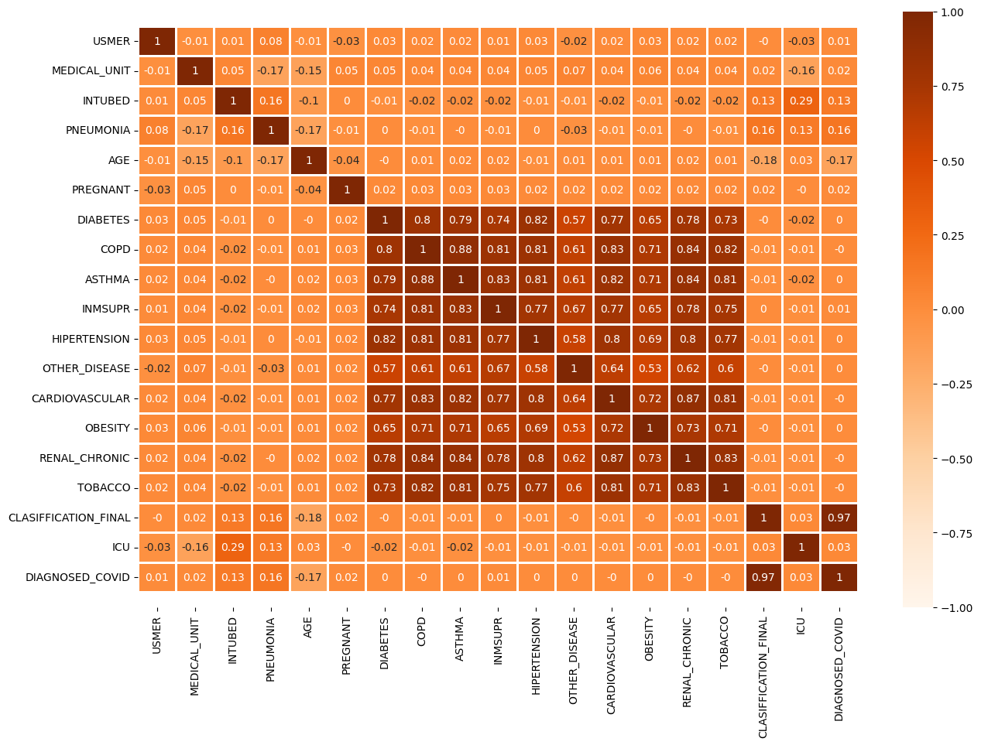
Macierz korelacji

